Slide 1
年终答辩
答辩人：16 种子班 易子闳

Slide 2
目录（2+2+1）
项目组工作（深信服+启亦电子）
队委会工作（宣传组+人资组）
种子班工作（生活委员+年终茶话会）

Slide 3
深信服组
1.五月份在深信服和组员一起调研mailcore库，学习C++；
2.六月份学习C++的boost库，完成深信服组的日志模块；
3.七、八月在组长王钰博的耐心帮助下，和他一起完成了深信服组邮件模块；

Slide 4
深信服组（收获）
1.学习到了gitlab、android等工具的使用，了解了版本控制与管理；
2.学习了C++这门语言，了解了面向对象的编程思想；
3.了解了一个中型项目的开发过程，对于敏捷开发有了一定的理解；
4.与深信服的小伙伴们结下了深厚的友谊，学会了如何在开发过程中与他人沟通交流。

Slide 5
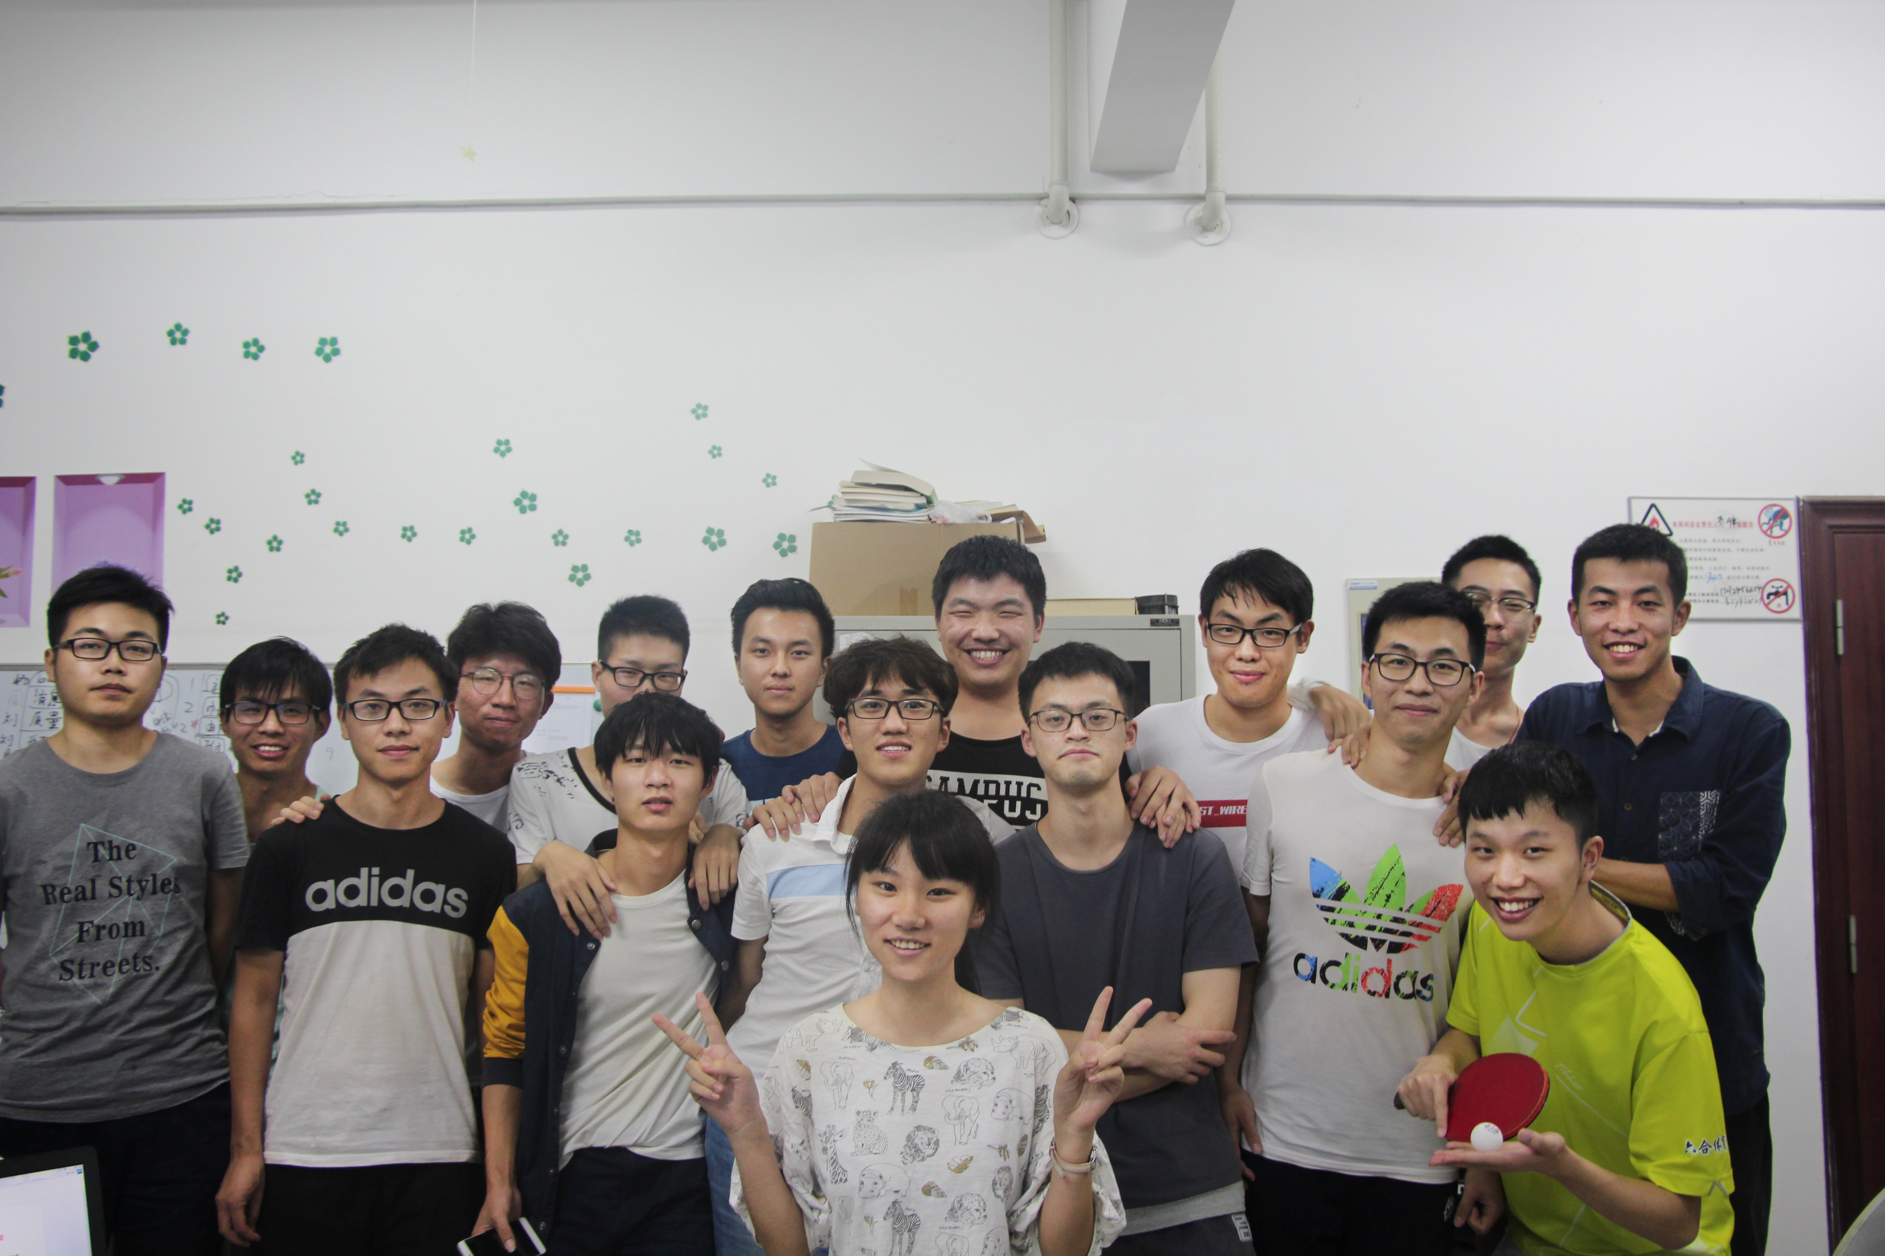

Slide 6
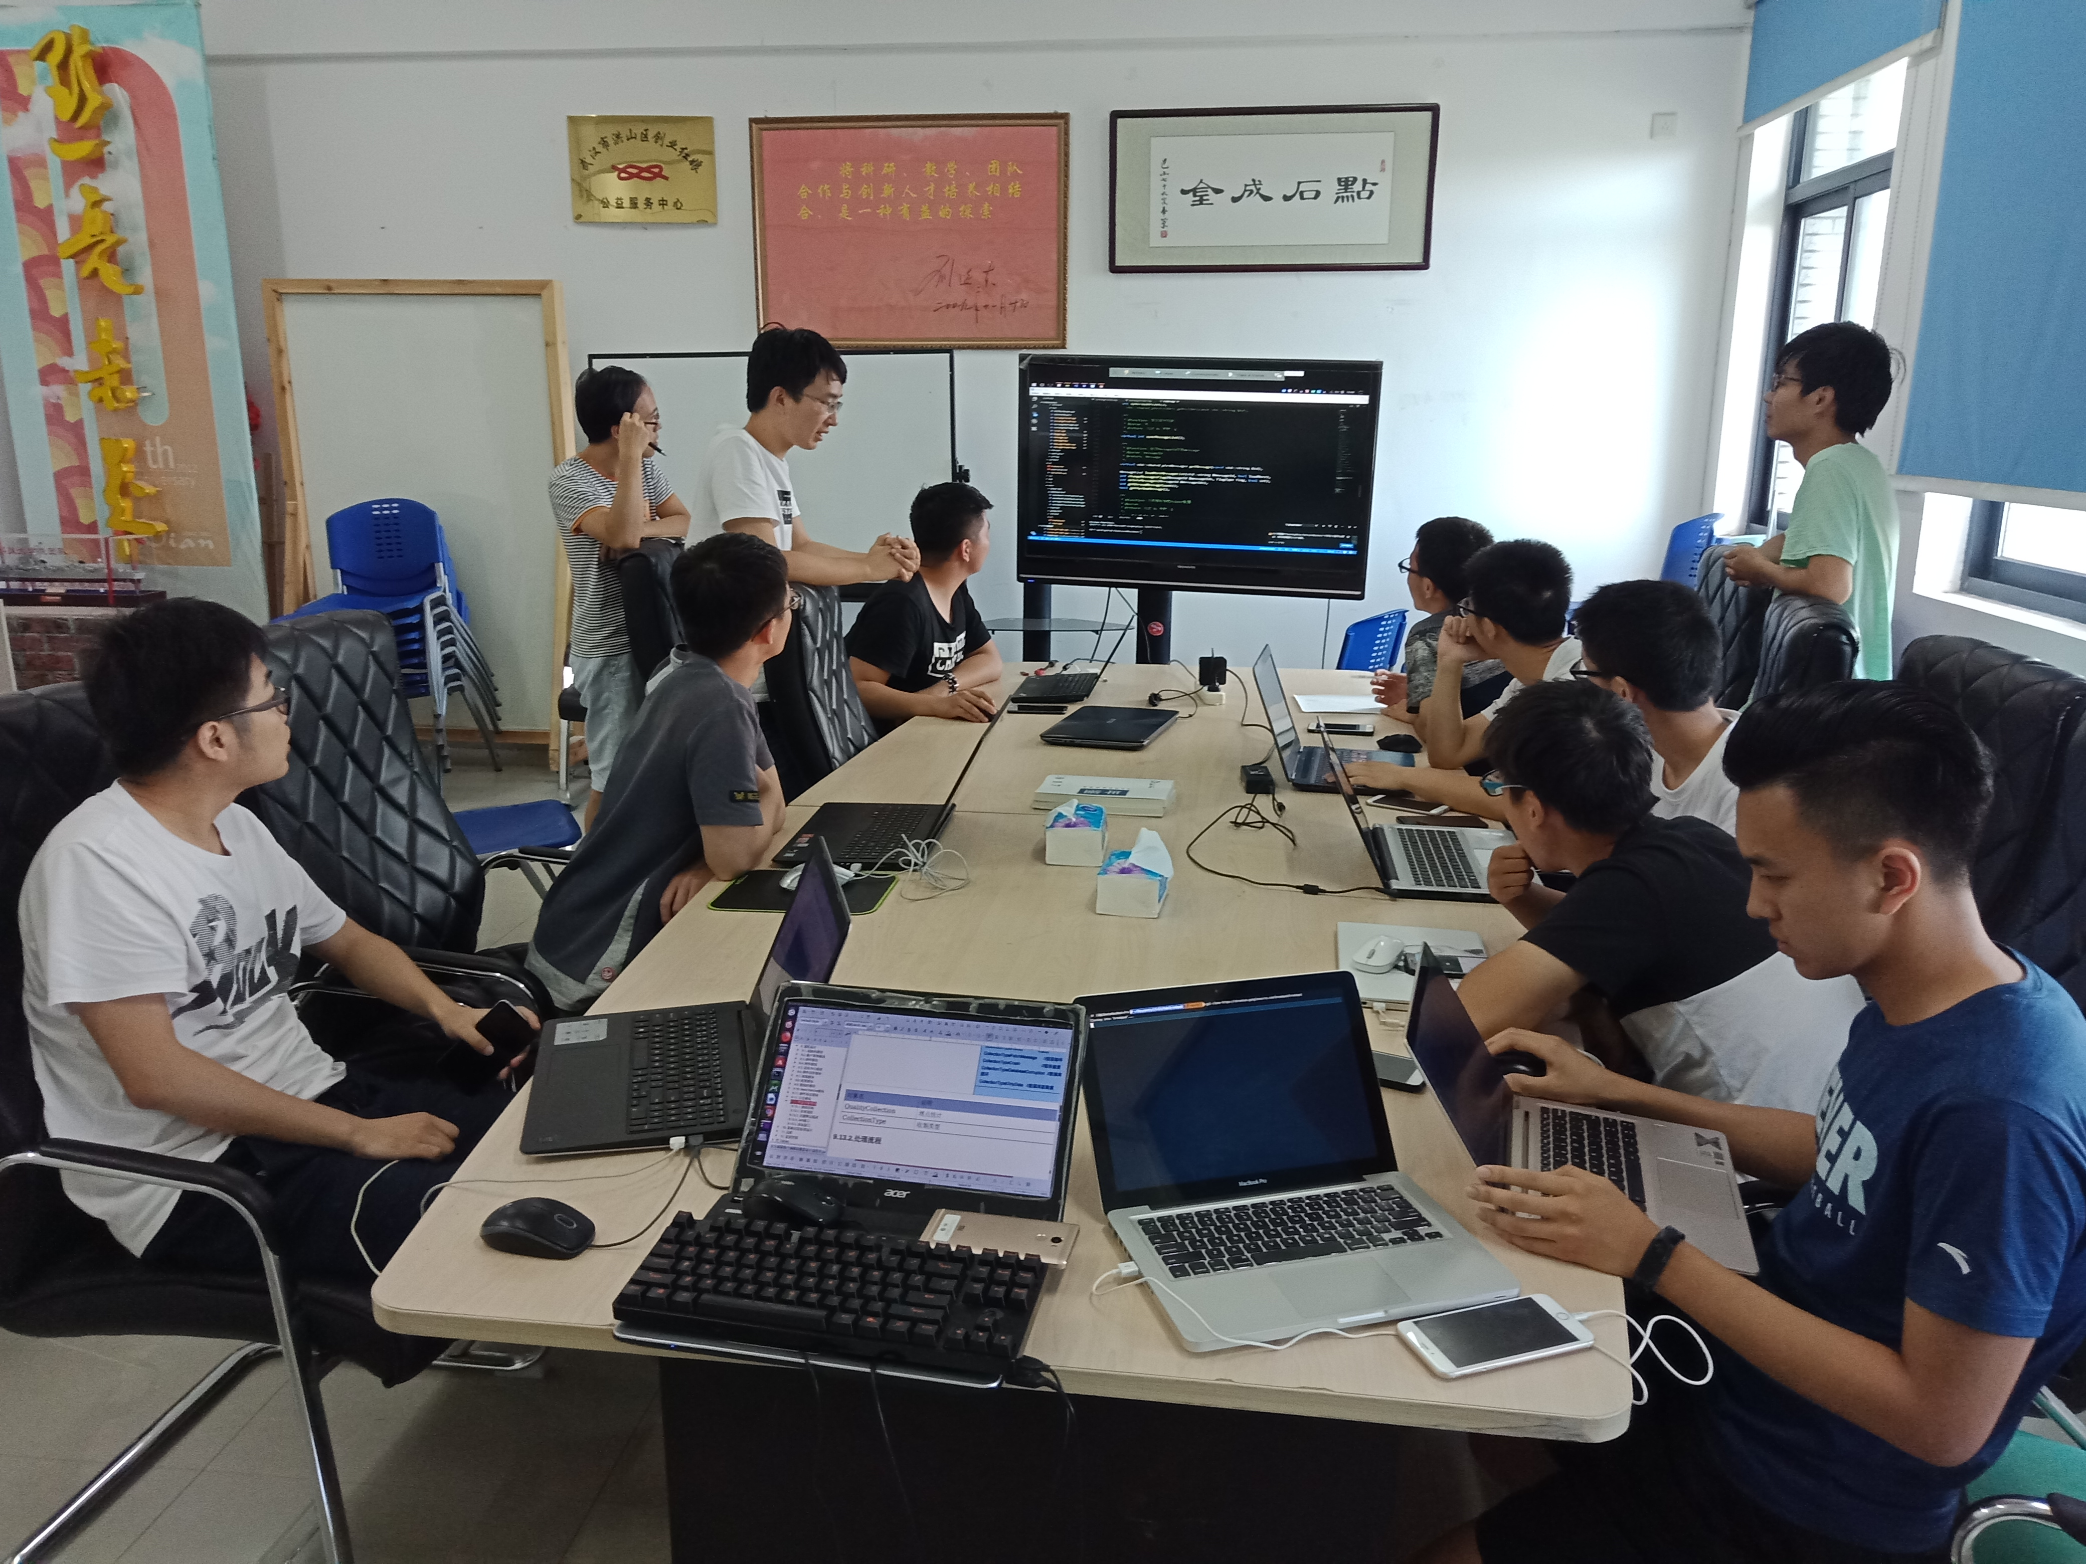

Slide 7
启亦电子组
1.九月份学习Java和安卓开发，完成线性方程组解方程组模块；
2.十月初和组员曾耀沛、卞龙云一起完成完成启亦电子公司的电阻网络测试app第一版；
3.十月初到现在完成数据库模块、部分界面逻辑，十月二十号提交第二个版本；
4.十一、十二月调试App，修改Bug，完善界面

Slide 8
启亦电子组（收获）
1.了解了java语言和安卓开发部分知识；
2.培养了自己与同伴的合作能力，如何把一个一体的项目给分解给自己和同伴完成；
3.锻炼了自己的沟通能力，尤其是和甲方沟通，还有分解的任务让同伴理解。

Slide 9
队委会：公关组
1.担任讲解两次；
2.拍照两次。

Slide 10
队委会：人资组
1. 借用东九、笔试、面试、通宵熬测场地；
2. 组织秋招路演；
3. 借每次例会教室；
4.搬回500本《点亮未来》。

Slide 11
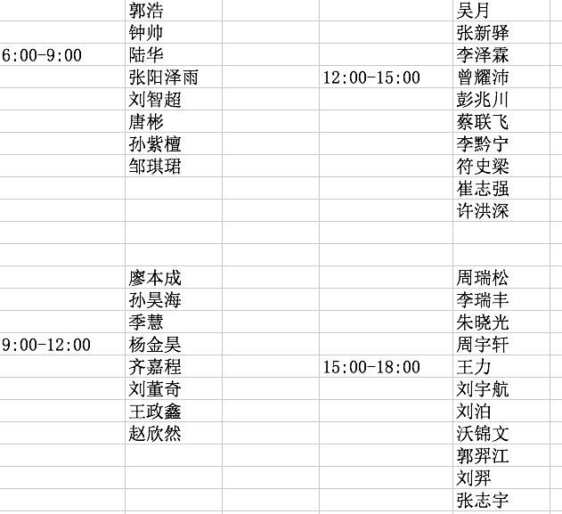
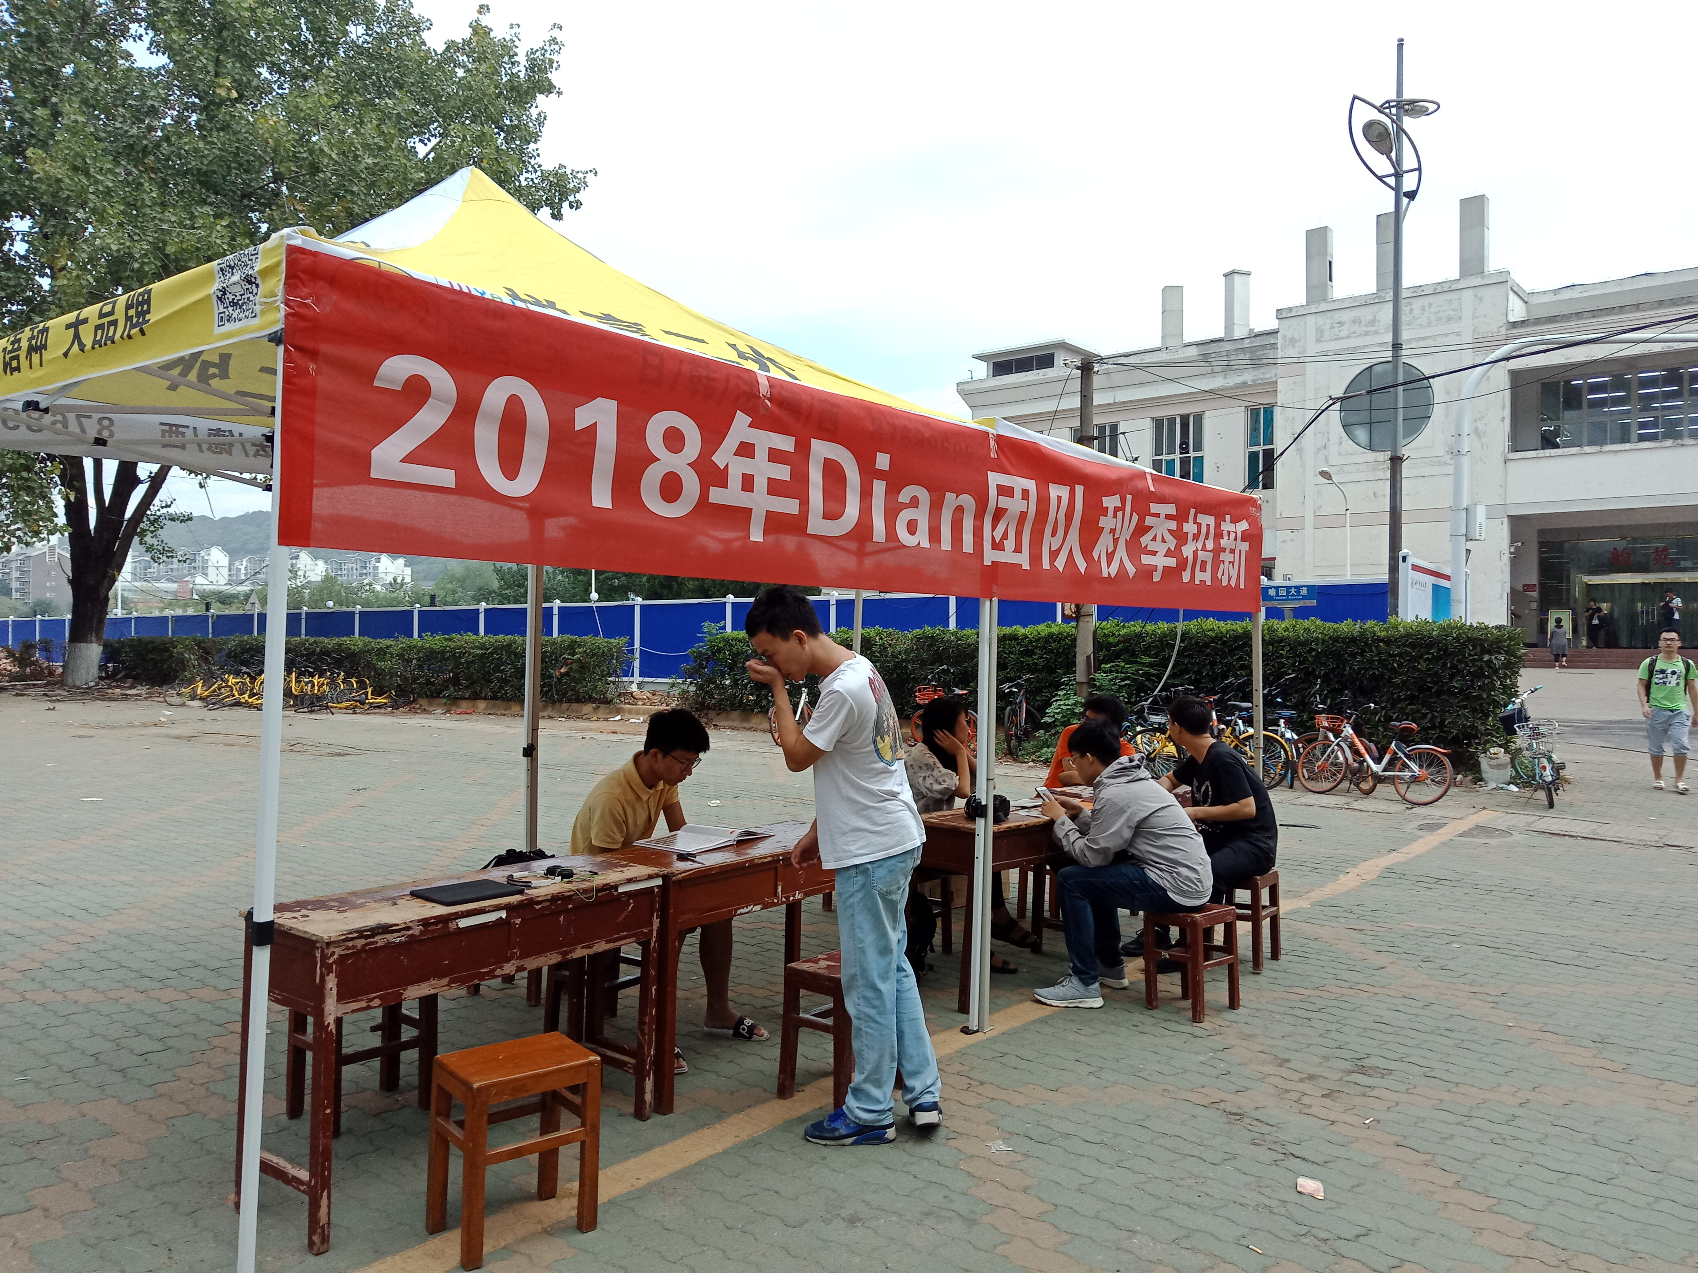

Slide 12
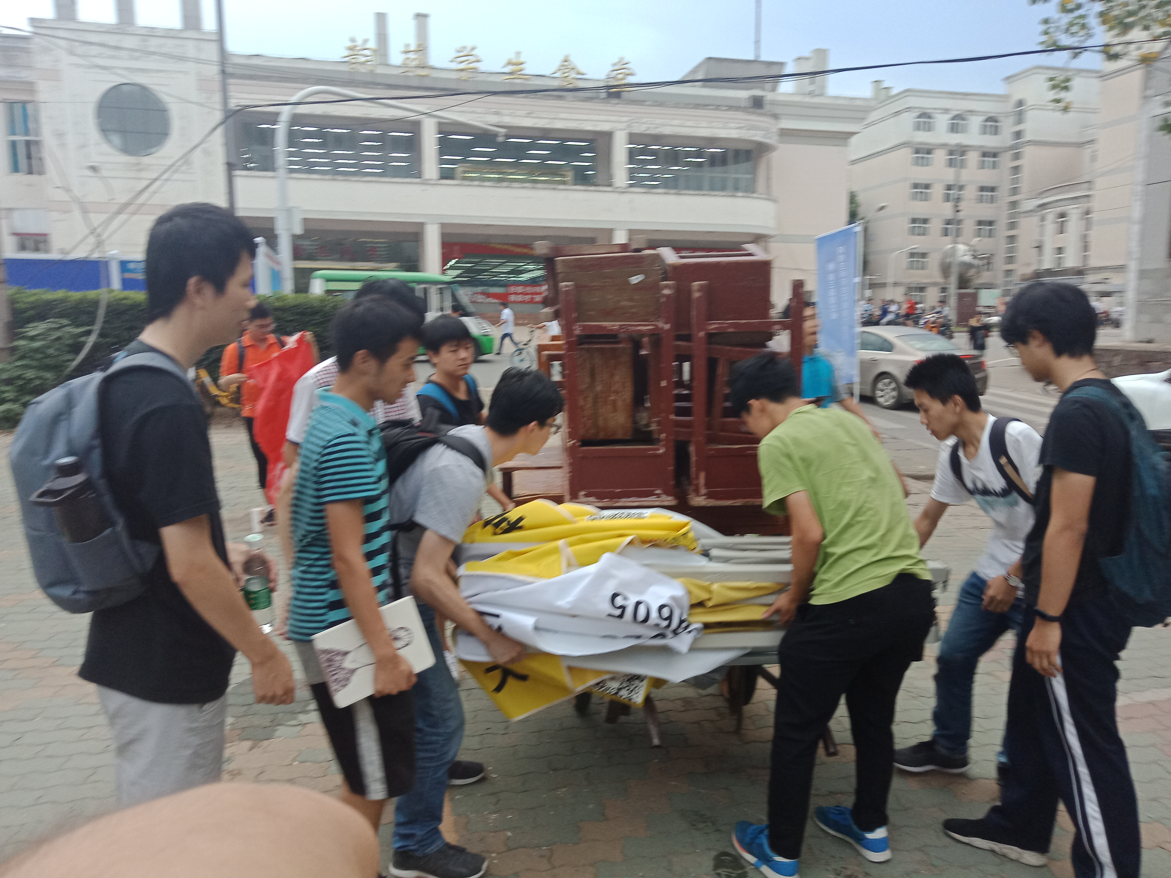

Slide 13
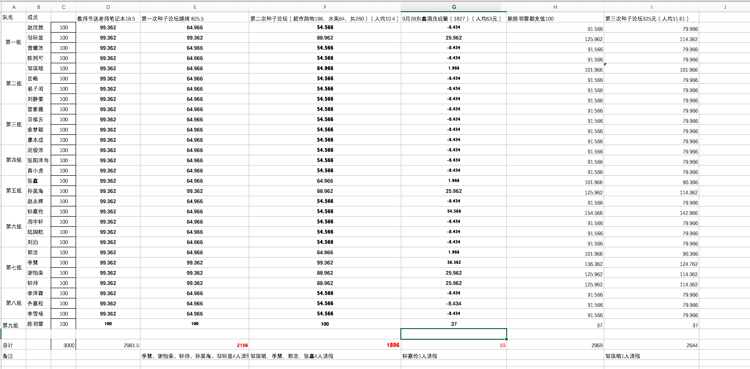
16种子班
1. 担任生活委员，收集班费、记录开销

Slide 14
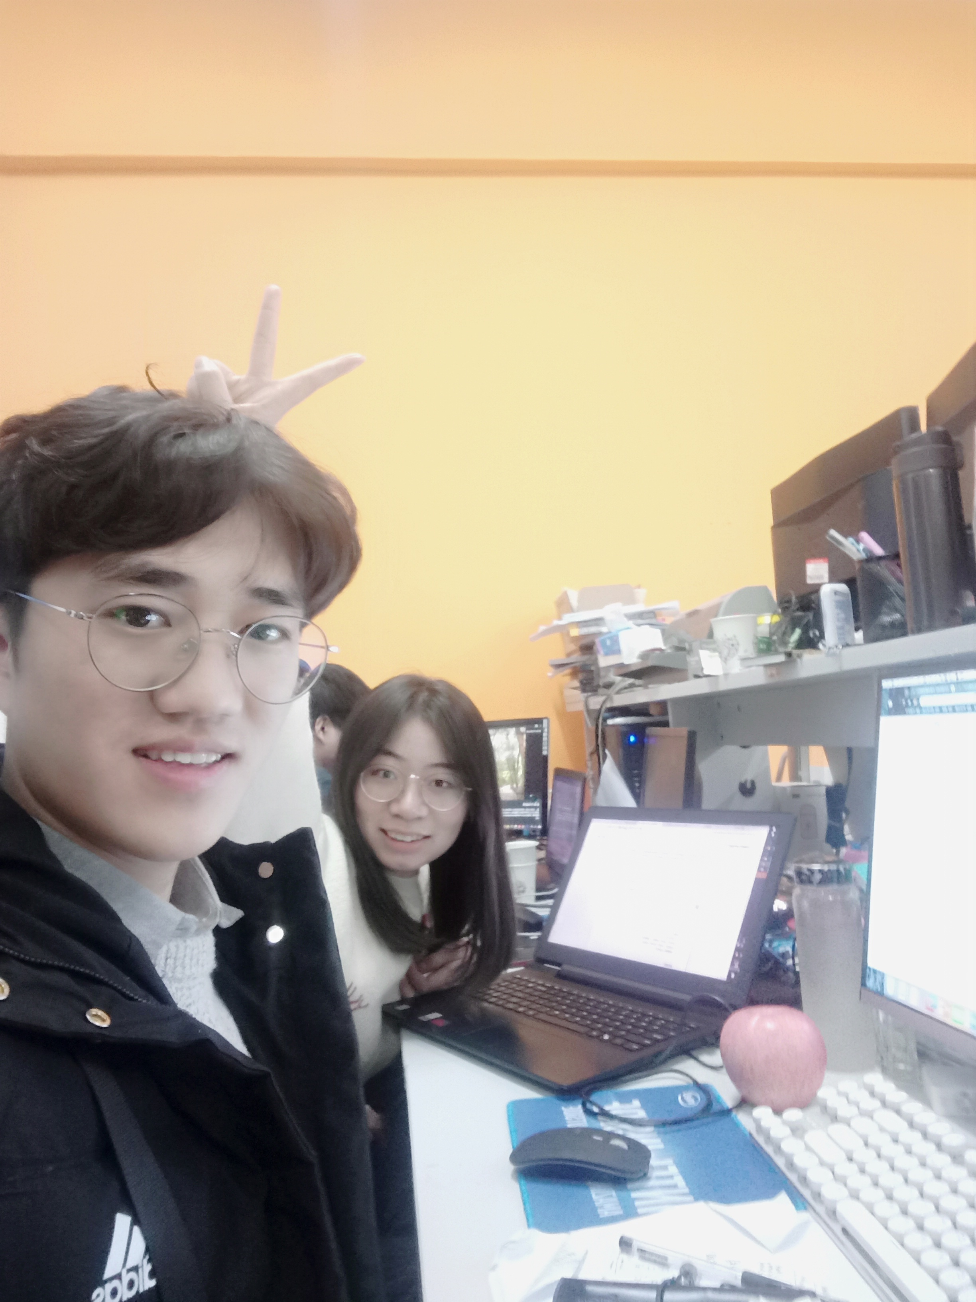
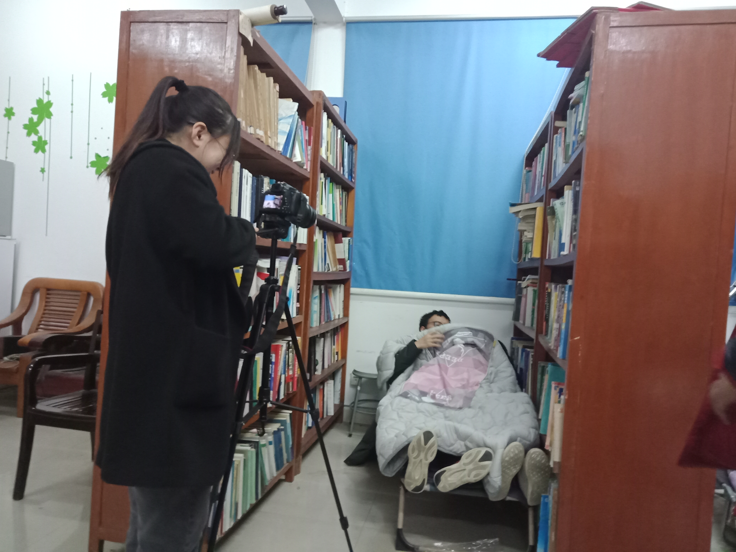
16种子班
2. 临危受命，担任16级年终茶话会节目负责人

Slide 15
16种子班
3.学习慕课，弥补差距
《数据结构与算法》、《安卓开发艺术》
《ANdroid系统Root原理初探》、《App压力测试》
《Android框架-GreenDao》、《区块链核心技术与原理》
《人工智能——模型与算法》

Slide 16
谢谢
答辩人：16 种子班 易子闳

